Slide 1

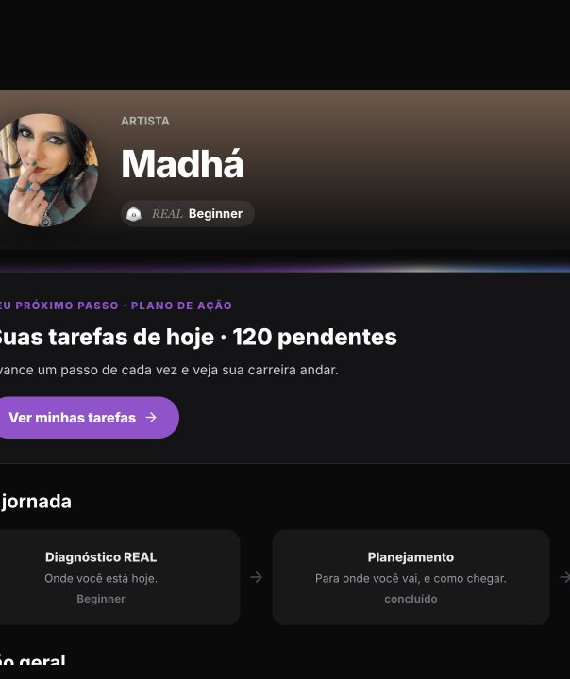
A camada de estratégia para desenvolver artistas em escala
Diagnóstico, planejamento, IA e gestão em uma plataforma para parceiros que precisam acompanhar muitos artistas sem perder método.
Notes:
Abrir posicionando a Maestra como infraestrutura de desenvolvimento de carreira para uso B2B.
[Sources]
- public/brand/maestra-wordmark-light.png
- prints-registro-v2/02-maestra-manager/02-dashboard.png
- README.md

Slide 2
O gargalo B2B não é acesso ao artista. É acompanhamento com método.
Parceiros musicais precisam transformar interesse em evolução mensurável, repetível e fácil de operar.
Muitos artistas, pouco tempo
Times de BD, aceleração, distribuição e comunidade precisam orientar rosters inteiros sem virar consultoria manual para cada caso.
Dados espalhados
Spotify, catálogo, agenda, objetivos e tarefas costumam viver em ferramentas separadas, dificultando priorização.
Execução sem cadência
Mesmo quando existe diagnóstico, falta um plano vivo com prazos, responsáveis e revisão de progresso.
Maestra Manager
02
Notes:
Enquadrar o problema pelo ângulo do parceiro: volume, visibilidade e cadência.
[Sources]
- MODELO-DE-NEGOCIO.md, seção 2

Slide 3
Maestra conecta diagnóstico, plano e operação em um único fluxo.
O parceiro não entrega só uma ferramenta: entrega um método de desenvolvimento contínuo.
1
2
3
4
Diagnosticar
Planejar
Executar
Gerir
Raio-X da carreira e perfil REAL
Objetivos, SWOT, estratégias e prioridades
Plano de ação com tarefas, prazos e responsáveis
Catálogo, agenda, equipe e acompanhamento
Maestra Manager
03
Notes:
Mostrar a Maestra como ciclo de desenvolvimento, não como chatbot ou dashboard isolado.
[Sources]
- MODELO-DE-NEGOCIO.md, seções 3 e 4
- maestra-landing/src/pages/Home.tsx

Slide 4
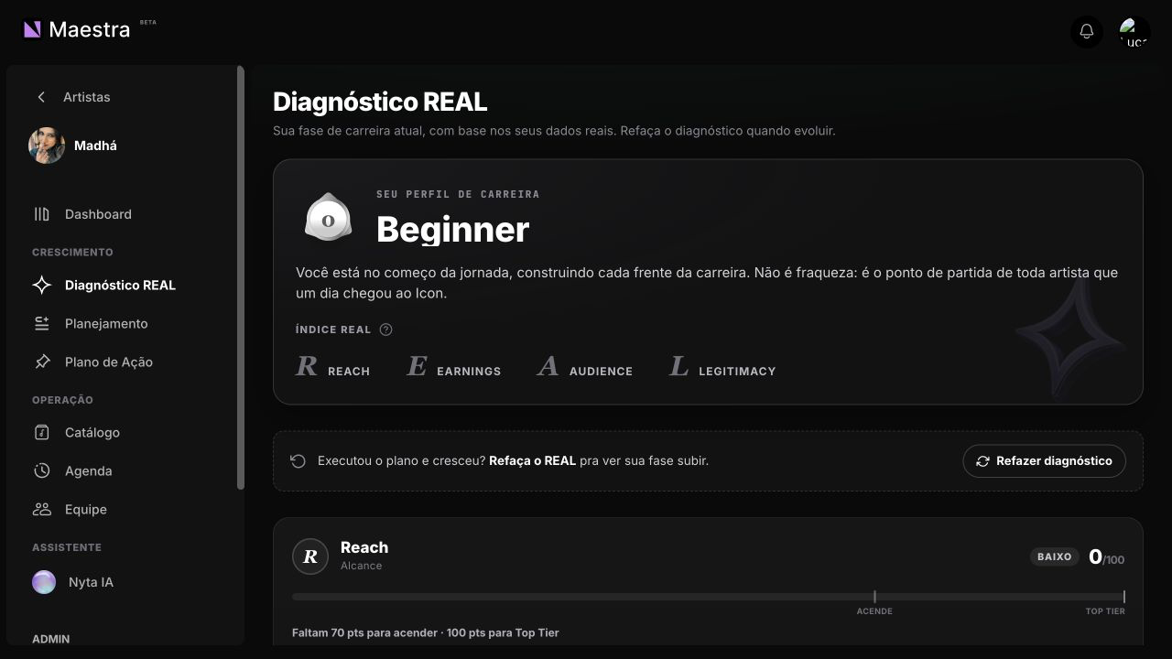
O Diagnóstico REAL cria uma leitura inicial comum para artista e parceiro.
A carreira é avaliada em quatro dimensões e traduzida em um perfil acionável.
R · E · A · L
Reach: alcance e descoberta
Earnings: sinais de monetização
Audience: base e engajamento
Legitimacy: validação de mercado
Maestra Manager
04
Notes:
Explicar que o diagnóstico dá uma linguagem comum para priorizar o próximo ciclo do artista.
[Sources]
- docs/DIAGNOSTICO_REAL_V2.md, seções 1 e 2
- prints-registro-v2/01-diagnostico-real/03-resultado-perfil.png

Slide 5
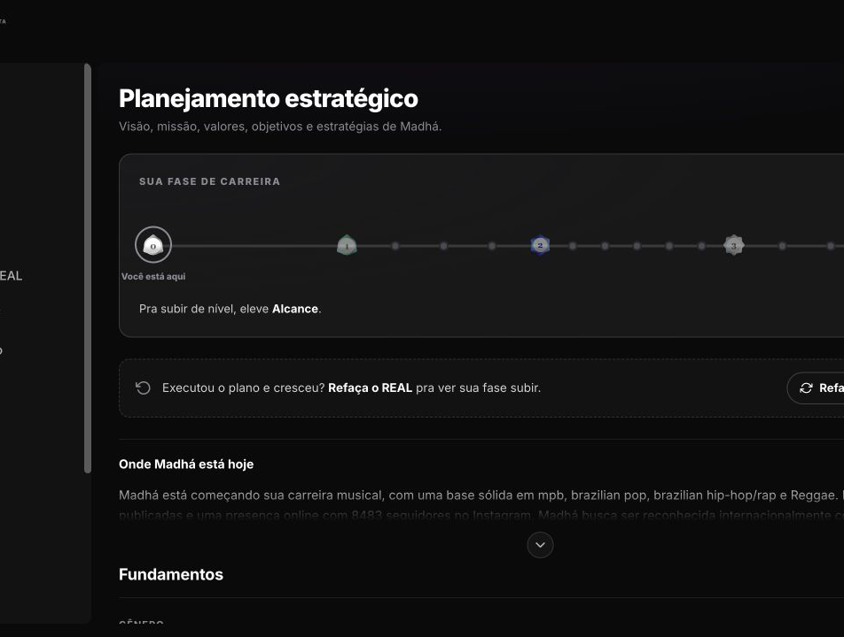
O planejamento transforma diagnóstico em plano executável.
A metodologia conduz identidade, objetivos, SWOT, estratégias, priorização e cronograma.
Da conversa guiada ao plano de ação
Estratégias priorizadas para o momento da carreira
Cronograma e tarefas com vínculo ao objetivo
Método próprio traduzido para linguagem simples
Base conceitual citada na landing: metodologia da Anita Carvalho, com mais de 30 anos de carreira e 313 planejamentos reais.
Maestra Manager
05
Notes:
Usar este slide para vender método e execução, não só automação.
[Sources]
- maestra-landing/src/pages/Home.tsx
- MODELO-DE-NEGOCIO.md, seção 4
- prints-registro-v2/02-maestra-manager/03-planejamento.png

Slide 6
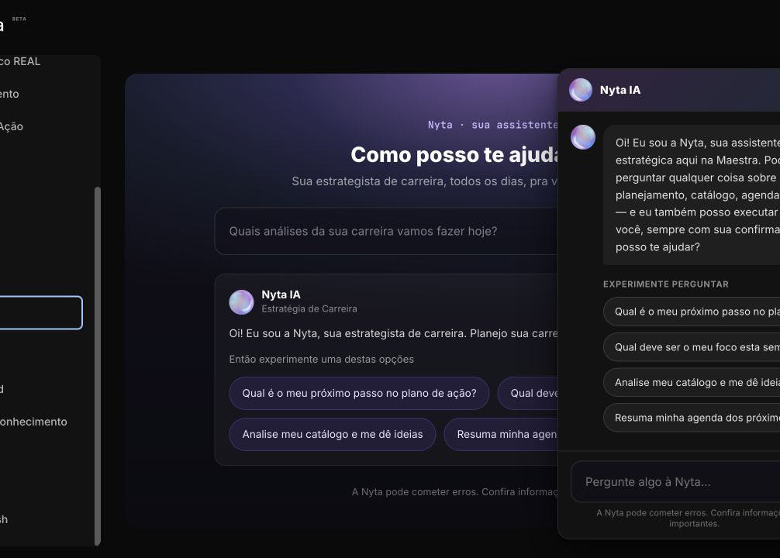
Nyta IA acompanha a operação com contexto, não respostas genéricas.
O assistente trabalha dentro do perfil do artista e pode apoiar decisões e tarefas do dia a dia.
O que o parceiro ganha
Suporte recorrente para dúvidas, marketing e execução
Memória do perfil, plano, tarefas e agenda
Ações operacionais: criar tarefas, eventos e itens de catálogo
Maestra Manager
06
Notes:
Mostrar a IA como assistente operacional em contexto, com ferramentas conectadas ao produto.
[Sources]
- docs/FREEMIUM-E-NYTA.md, seção 3
- prints-registro-v2/03-nyta/02-assistente-pro-aberta.png

Slide 7
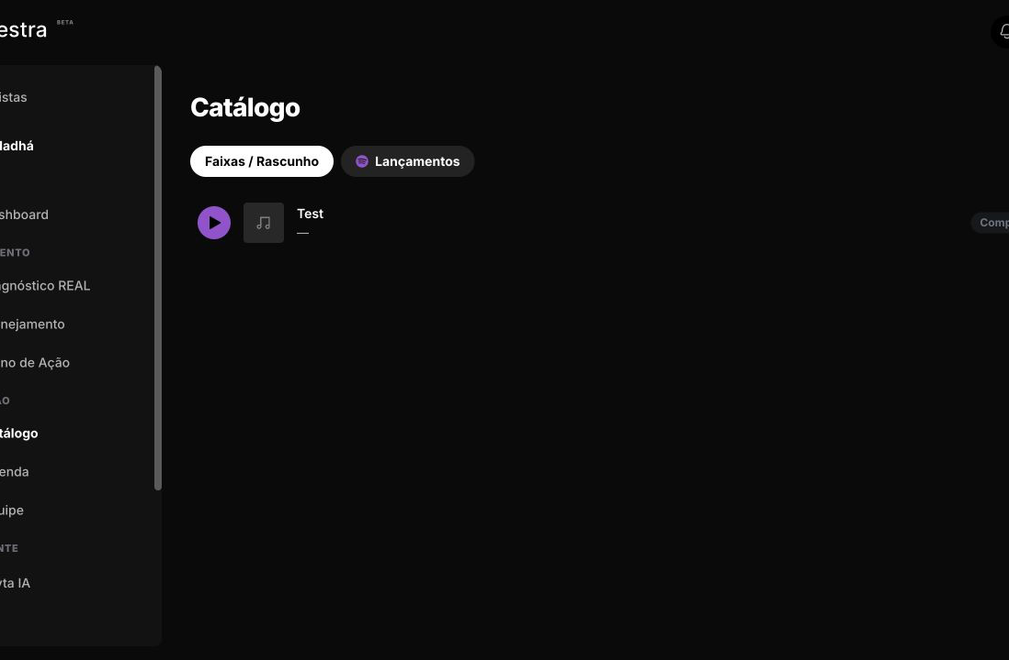
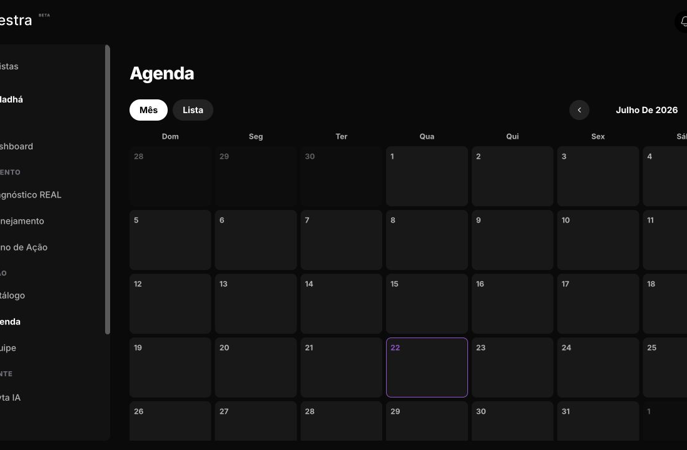
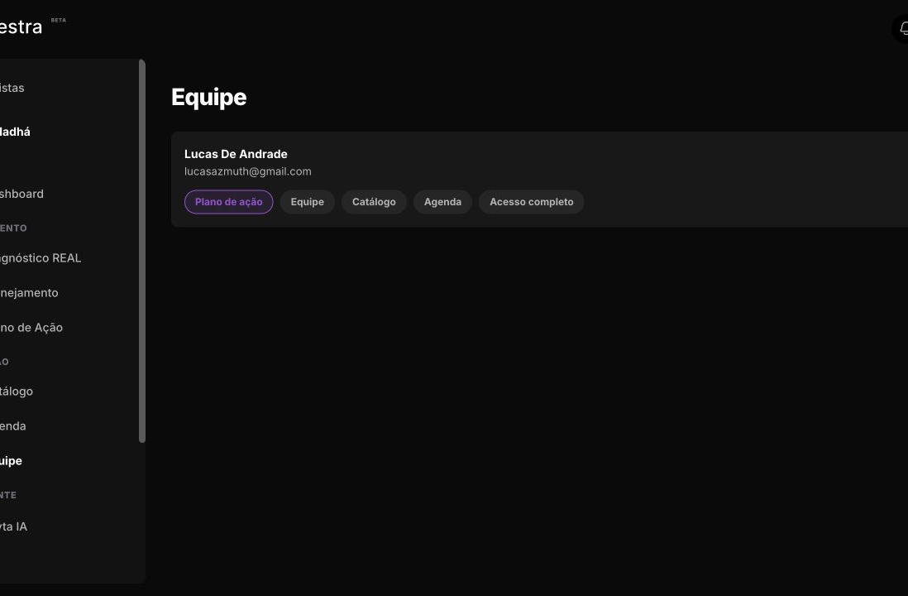
O Manager centraliza a rotina que sustenta o plano.
Catálogo, agenda, equipe e dashboard reduzem a distância entre estratégia e acompanhamento.
Catálogo
Agenda
Equipe
A plataforma vira um registro vivo do ciclo: o que foi diagnosticado, o que foi planejado e o que está em execução.
Maestra Manager
07
Notes:
Conectar os módulos de gestão ao valor para parceiros: visibilidade e rotina.
[Sources]
- MODELO-DE-NEGOCIO.md, seção 4
- prints-registro-v2/02-maestra-manager/05-catalogo-rascunhos.png
- prints-registro-v2/02-maestra-manager/07-agenda.png
- prints-registro-v2/02-maestra-manager/08-equipe.png

Slide 8
Para B2B, Maestra pode operar como plataforma de desenvolvimento de roster.
A mesma base atende parceiros com diferentes relações com artistas.
Distribuidoras e DSP partners
Labels, escritórios e assessorias
Onboarding estratégico para artistas da base e sinalização de oportunidades.
Gestão de múltiplos perfis com visão comum de plano, agenda, catálogo e tarefas.
Aceleradoras e programas públicos
Educação e comunidades musicais
Turmas de artistas com diagnóstico inicial, trilha de ação e acompanhamento.
Ferramenta prática para transformar conteúdo em plano aplicado à carreira.
Maestra Manager
08
Notes:
Apresentar estes como territórios de conversa para BD, ajustando exemplos conforme o cliente.
[Sources]
- MODELO-DE-NEGOCIO.md, seções 5 e 11

Slide 9
A conversa comercial pode começar por um piloto simples.
O objetivo é provar ativação, qualidade do plano e recorrência de uso antes de discutir escala.
1
2
3
Recorte
Ativação
Acompanhamento
Escolher segmento, tamanho de turma ou roster e perfil ideal de artista.
Conduzir cadastro, Diagnóstico REAL e primeiro plano de ação.
Medir adesão, tarefas criadas, uso da Nyta e próximos ciclos.
Modelos de parceria podem ser definidos caso a caso: licença por cohort, pacote para roster, ação patrocinada ou parceria de distribuição/benefícios.
Maestra Manager
09
Notes:
Este slide evita travar em preço logo no começo e orienta a call para desenho de piloto.
[Sources]
- MODELO-DE-NEGOCIO.md, seções 6 e 11

Slide 10
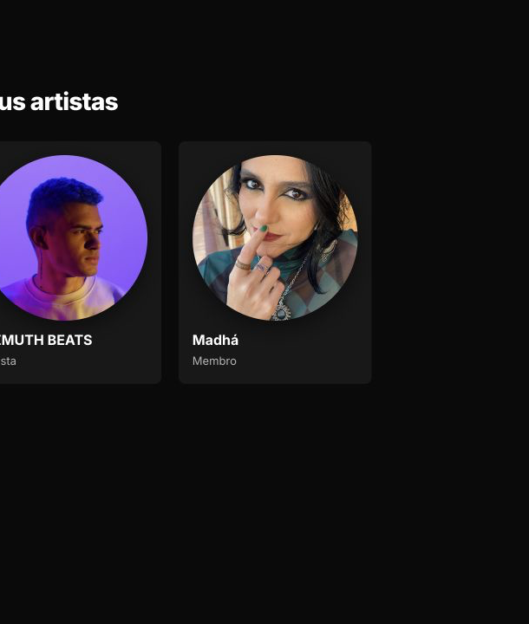
Próximo passo: desenhar o piloto com o cliente na própria call.
Qual roster, turma ou comunidade entra primeiro?
Que evolução do artista o cliente quer provar?
Quem acompanha resultados e ativa próximos ciclos?
maestramanager.com
Maestra Manager
10
Notes:
Fechar com perguntas que movem a conversa para piloto e próximos critérios de sucesso.
[Sources]
- maestra-landing/src/config.ts
- prints-registro-v2/02-maestra-manager/01-artistas.png

